Slide 1
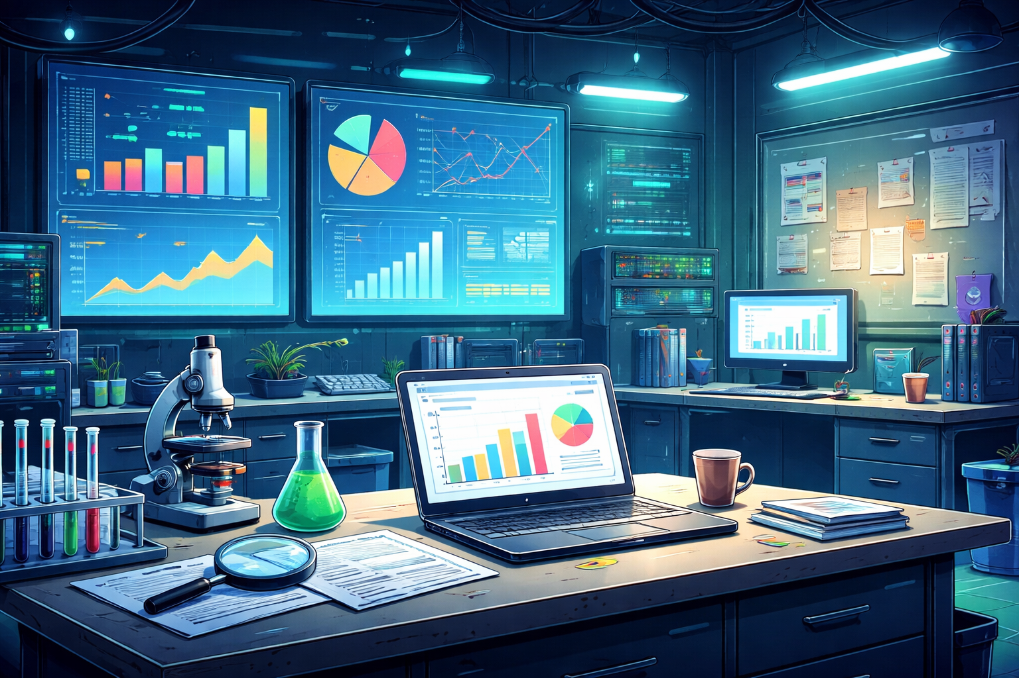
ΤΟ ΜΥΣΤΙΚΟ ΕΡΓΑΣΤΗΡΙΟ ΔΕΔΟΜΕΝΩΝ
Βελτιώνουμε γραφήματα στο PowerPoint

Slide 2
Αποστολή 1: Ανάλυσε την Ανακάλυψη!
Lost & Found σε 2 εβδομάδες

